Slide 1



Русский язык 4 класс
УМК «Школа России»
Лыткина Е.А,
учитель начальных классов
МКОУ «СОШ№1»
г. Бодайбо 2022 год

Slide 2
Организационный момент
Мы начать урок готовы.
Будем слушать, рассуждать,
И друг другу помогать.
«Каждый день жизни прибавляет частицу мудрости».
- Как вы её понимаете?

Slide 3
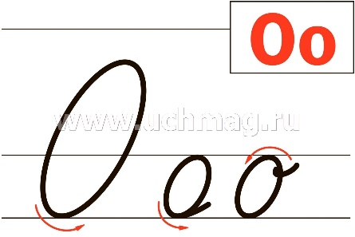

Минутка чистописания
Пишите буквы высотой в половину широкой строки, соблюдайте наклон письма!

Slide 4

Словарная работа.
Выпиши существительные 1го склонения
Разговор, б..седа, совещание
Лес, березняк, т..йга
Юн..ша, человек, господин
Дерево, растение, ябл...ня

Slide 5

Словарная работа
Беседа, тайга, юноша, яблоня.

Slide 6
Повторим:
Какие имена существительные относятся к 1 скл.?
Какие окончания могут быть у существительных 1 скл?
Имена существительные 1 скл. – это….
Мужской и женский род
-а
- я
Сегодня продолжим работу с именами существительными
1 - го склонения?

Slide 7
https://learningapps.org/watch?v=po5xmv1tj21

Slide 8

Какая тема урока ?
Запиши существительные 1 скл, вставляя окончания и ударения.
Из земл....….. у юнош…..
к вод…. к яблон…..
Чему будем учиться на уроке?

Slide 9
Тема:
Падежные окончания имён существительных 1 – го склонения.
Задачи:
Находить имёна существительные 1 – го склонения и учиться правильно писать падежные окончания.

Slide 10


Склоняем существительные 1скл
1 ряд
2 ряд
3 ряд
И.п. кто? что? Тайга, яблоня , дядя
Р.п.кого? чего?
Д.п. кому? чему?
В.п. кого? что?
Т.п. кем? чем?
П.п.о ком? о чём?

Slide 11
Склоняем существительные 1скл
И.п. кто? что? Тайга, яблоня , дядя
Р.п.кого? чего? Тайг и яблон и дяд и
Д.п.кому?чему? Тайг е яблон е дяд е
В.п. кого? что? Тайг у яблоню дядю
Т.п. кем? чем? Тайг ой яблоней дяд ей
П.п.о ком?о чём? О тайг е о яблон е о дяде

Slide 12
Работаем по таблице «Падежные окончания имён существительных
1 – го склонения»
Есть ли различие в написании ударных и безударных падежных окончаний имён существительных 1 склонения?
Ударные и безударные окончания имён существительных 1 склонения в одном и том же падеже пишутся ОДИНАКОВО
Падежи | Вопросы | Женский род | Мужской род | Окончания
И. п. | кто? что? | звезда, ваза, заря, няня | Юра Коля
Р. п. | кого? чего? | звезды, вазы, зари, няни | Юры Коли
Д. п. | кому? чему? | звезде, вазе, заре, няне | Юре Коле
В. п. | кого? что? | звезду, вазу, зарю, няню | Юру Колю
Т. п. | кем? чем? | звездой, вазой, зарёй, няней | Юрой Колей
П. п. | о ком? о чём? | о звезде, о вазе, о заре, о няне | о Юре о Коле
- а
- я
- ы
- и
- е
- у
- ю
- ой
- ей
- е
с. 91

Slide 13
Впиши окончания в таблицу…
 | 1 скл | 2скл | 3скл
Р.п.
Д.п.
П.п.
 | 1 скл | 2скл | 3скл
Р.п. | -Ы- И-
Д.п. | -Е
П.п. | -Е

Slide 14
Какие слова-помощники можно использовать для определения безударных окончаний сущ. 1го скл .?
Тайга, доска, земля, вода, звезда

Slide 15

Выучить падежные окончания сущ. 1скл и определять падеж и склонения существительных
Как будем проверять безударные окончания имён существительных 1 - го склонения?
Проверять безударные окончания имён существительных 1 - го склонения надо по ударным окончаниям существительных в этом же падеже

Slide 16
Физкультминутка
МОЛОДЦЫ!!!
Согласны- хлопаем
Не согласны- топаем
Читали в газете- Д.п.?
Прыгал по ветке- Д.п.?
Работали на стройке- П.п.?
Узнала о ромашке- Д.п.?
Прибежали к речке- Д.п.?

Slide 17
Проверим падежные окончания сущ. 1 скл….
Из земл и у юнош
По вод е к яблон
и
е

Slide 18

Восстанови алгоритм проверки безударных окончаний имён существительных (в группах)
... Вспоминаю таблицу падежных безударных окончаний Или Подбираю слово-помощник и ставлю его в ту же падежную форму: …
Определяю склонение и падеж существительного
... Пишу такое же, как у слова - помощника.
... Нахожу имя сущ. с безударным окончанием

Slide 19
Алгоритм проверки безударных окончаний имён существительных
1 Нахожу имя сущ. с безударным окончанием
2 Определяю склонение и падеж существительного
3 Вспоминаю таблицу падежных безударных окончаний Или Подбираю слово-помощник и ставлю его в ту же падежную форму: …
4 Пишу такое же окончание, как у слова - помощника.

Slide 20

Давайте потренируемся, используя алгоритм
самостоятельно
с учителем
В деревн __, по тропинк ___, от ёлк __, на речк ___, от дорог __, к ёлк __, на берёз ___
е
е
и
е
и
е
е

Slide 21
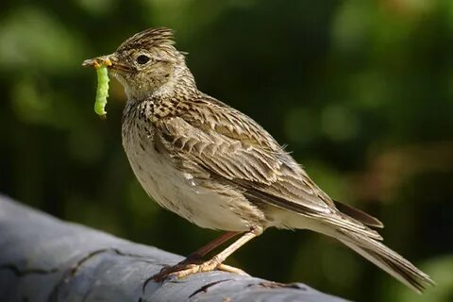
Проверка
К околиц… деревн… по тропинк… бежит
жаворонок.
С первым снегом появляется он на деревенской улиц… .
Весь день жаворонок проводит в поисках
пищ...
е
и
е
е
и

Slide 22
Подведём итоги работы (работа в парах)
С какой частью речи работали на уроке?
Какие имена существительные относятся к 1 склонению?
Какие окончания существительных надо проверять: ударные или безударные?
Как проверить безударные окончания имён существительных 1 склонения?
Какие слова помощники можно использовать?

Slide 23
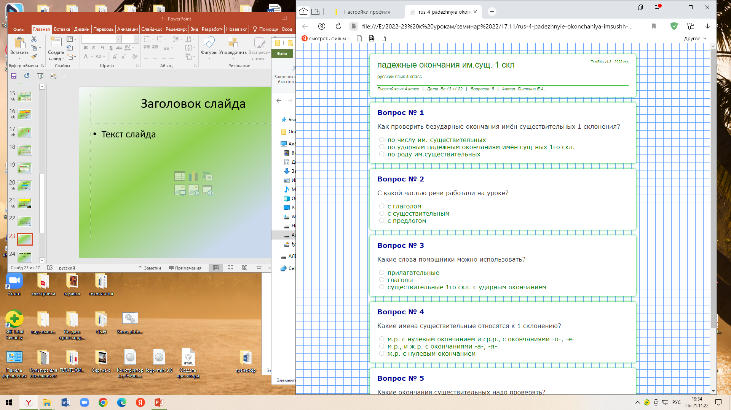
Выполни тест перейдя по гиперссылке, проверь результат (нажми на тест)

Slide 24
К
к
м
б
ы
у
р
к
?
а
и
л
о
Трудным?
Интересным?
Познавательным?
Каким ещё?

Slide 25



Оцените свою работу!
Алгоритм проверки безударных окончаний имён существительных понятен, могу использовать!
Возникли некоторые трудности при определении безударных окончаний имён существительных.
С алгоритмом проверки безударных окончаний имён существительных пока затрудняюсь.
Спасибо за работу на уроке!

Slide 26

с. 92 упр. 160,
Знать алгоритм
и слова - помощники
1 склонения

Slide 27
Интернет ресурсы
https://volzsky-klass.ru/kanakina-4-klass-uchebnik-1-upr-158-s-91/
https://learningapps.org/watch?v=po5xmv1tj21
https://testedu.ru/test/
Использованная литература
Т.Н. Ситникова, И.Ф. Яценко, Поурочные разработки по русскому языку 4 класс. – М., Bako, 2021
Канакина В.П. Русский язык. 4 класс. Учеб. для общеобразоват. организаций. Ч. 1 – М.: Просвещение, 2021

